Slide 1
Estrutura do Mercado Turístico Mercado Turístico
As empresas e os negócios
Sistematizando

Slide 2
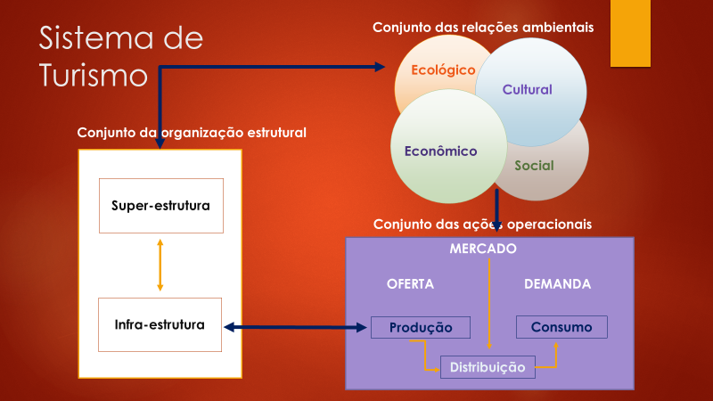
As empresas e os serviços no SISTUR

Slide 3
Transporte
O que descobrimos?

Slide 4
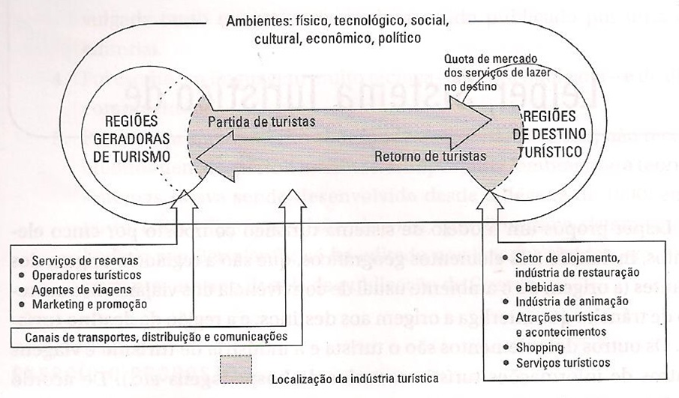

Slide 5
Aviões
Helicópteros
Paraglides....Balões...
Modal Aéreo
Modal Aquaviário
Modal Terrestre
Automóveis
Ônibus
Bicicletas
Rodoviário
Ferroviário
Trens
Bondinhos
Teleférico
Marítimo
Fluvial
Navios de Cruzeiros
Embarcações de Lazer

Slide 7
O que sabemos?

Slide 8
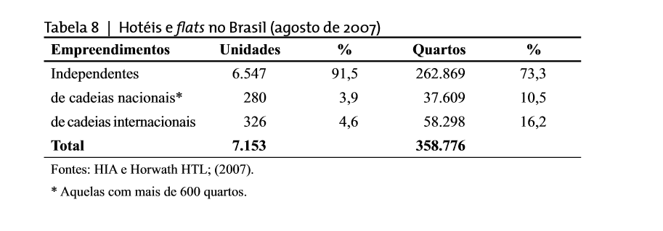
Meios de Hospedagem

Slide 9
Setor altamente Segmentado
https://www.clubmed.com.br/

Slide 10
Como é o universo das operadoras e agencias de turismo?

Slide 11
Agências de Viagem
Mercado Segmentado
Rota da Liberdade

Slide 12
O que descobriram sobre os eventos e o turismo?

Slide 13
Eventos
Visite São Paulo
Cadeia Produtiva Eventos
ICCA
Brasil cai de 11º para 15º no ranking do ICCA

Slide 14
A mídia
HOTELINVEST
http://www.hotelinvest.com.br/

Slide 15
ONG´s
O papel das ONG´s no Turismo
O que fazem?
Porque fazem?

